Slide 1
МУНИЦИПАЛЬНОЕ БЮДЖЕТНОЕ ДОШКОЛЬНОЕ ОБРАЗОВАТЕЛЬНОЕ УЧРЕЖДЕНИЕ ДЕТСКИЙ САД «УЛЫБКА» Г.ВОЛГОДОНСКА
Пособие для родителей по математическому развитию на тему: «Весна пришла»
Подготовила: Бондарева Татьяна Николаевна
Воспитатель группы № 5.

Slide 2
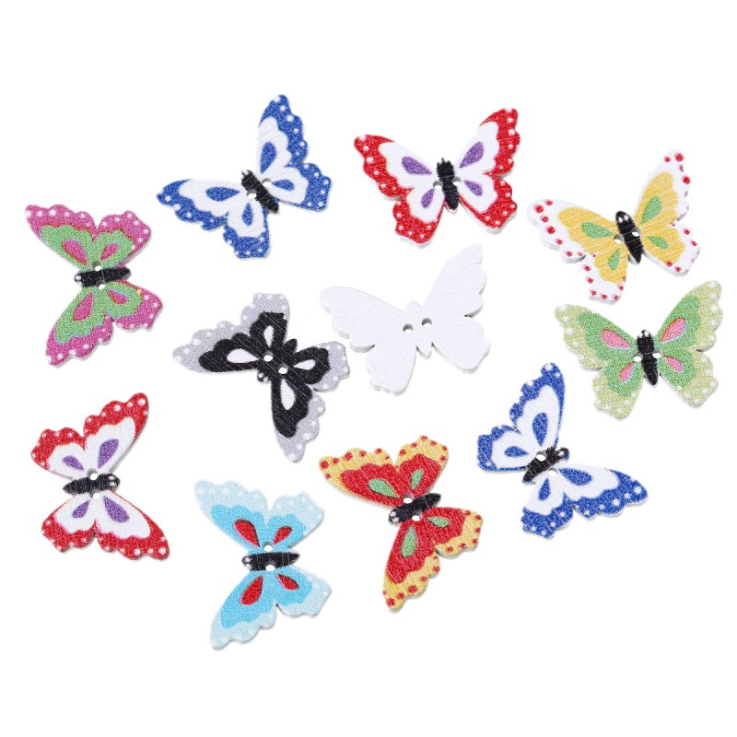
Посчитай , сколько на картинке бабочек всего?
Сколько с красными крылышками?
Сколько с синими крылышками?

Slide 3
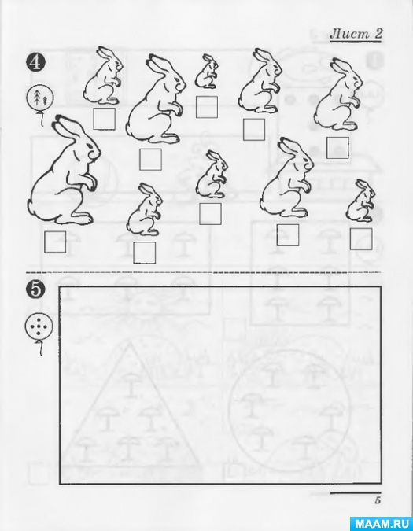
Напиши в квадратах под зайчиками цифры от 1 до 10, начиная с самого большого

Slide 4
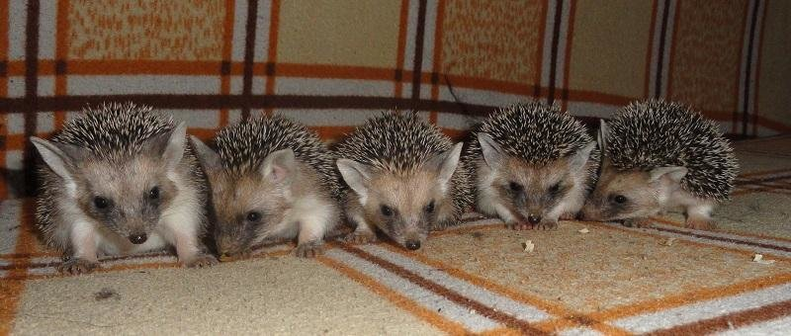
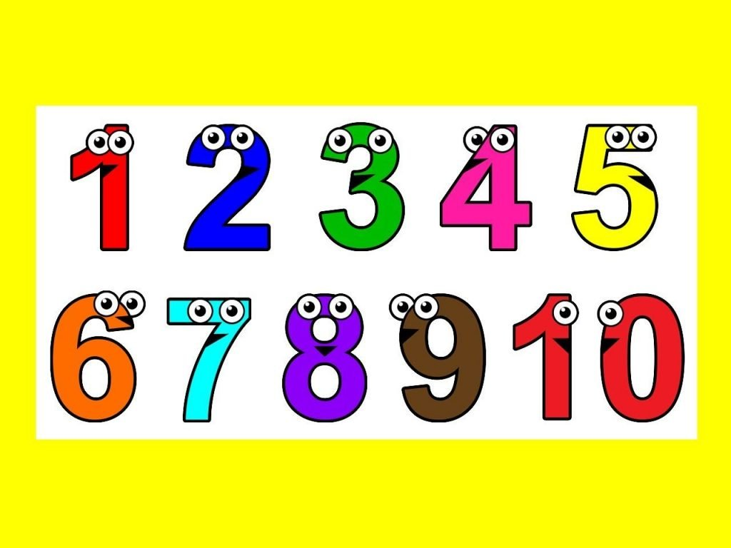
Назови цифры, обозначающие количество ежиков

Slide 5
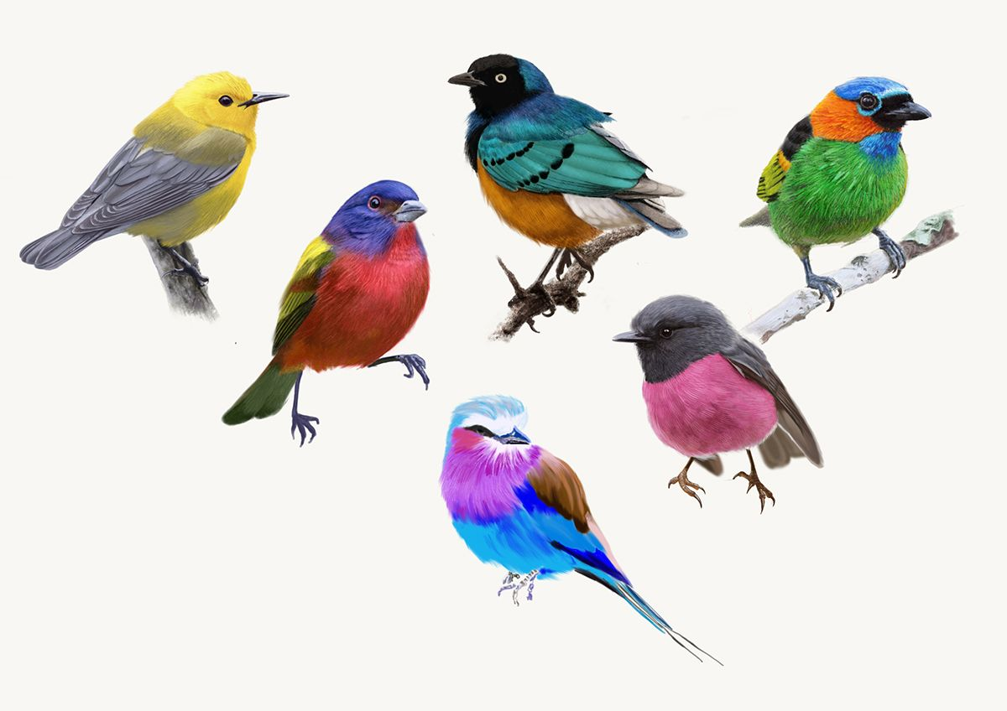
Назови цифры, обозначающие количество птичек.

Slide 6

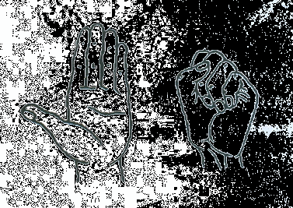
Немного передохнем и вспомним пальчиковую гимнастику «Пальчики уснули»
Пальчики уснули, в кулачок свернулись.
Раз, два, три, четыре, пять – захотели поиграть.
Разбудили дом соседей, там проснулись шесть и семь.
Восемь, девять, десять – веселятся все.
Но пора обратно всем: десять, девять, восемь, семь.
Шесть калачиком свернулся, пять зевнул и отвернулся.
Четыре, три, два, один – снова в домике мы спим.

Slide 7
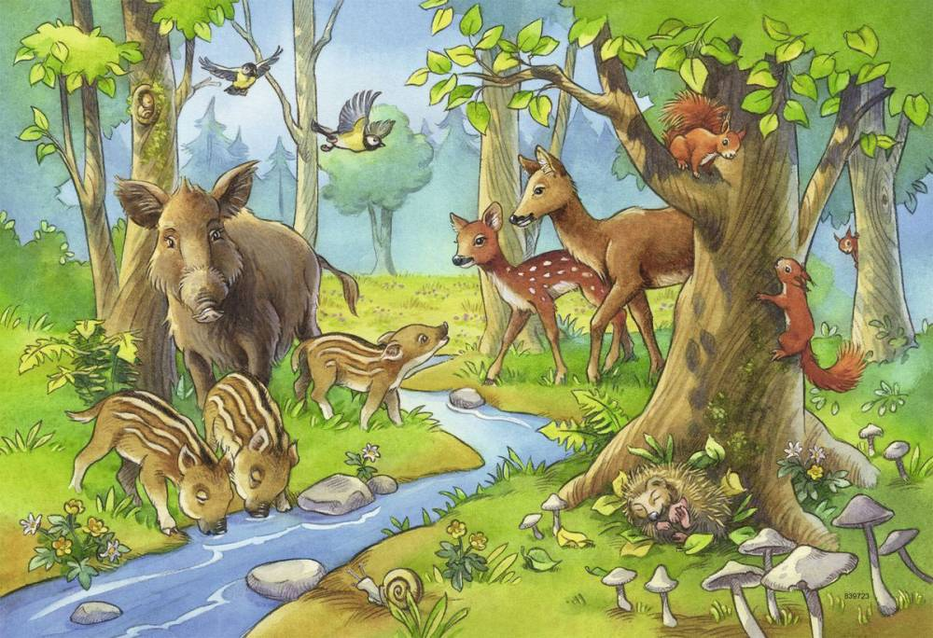
Придумай к картинке как можно больше вопросов со словом «сколько» . Ответь на вопросы.

Slide 8
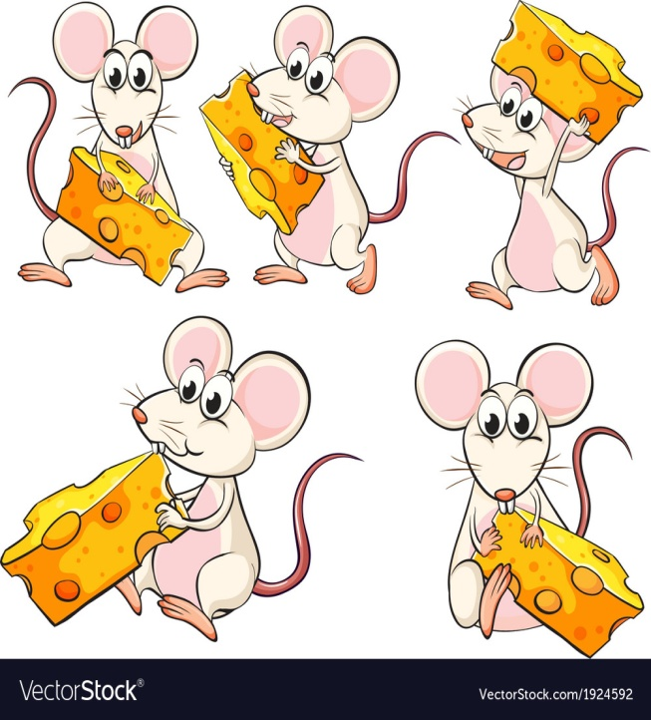
Отгадай загадку. Ответь, как получилось число пять, и прочитай запись.
Две мышки проникли в квартиру
Решили попробовать сыру
Тут следом явились подружки –
Три серенькие мышки – норушки.
Кто спал в это время на крыше
Про этот не ведал пир.
А ну, сосчитай, сколько мышек
Съели оставленный сыр?
(Пять)

